Slide 1
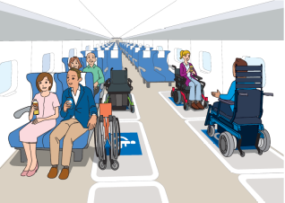

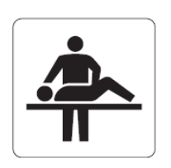
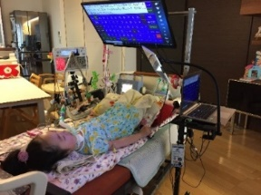
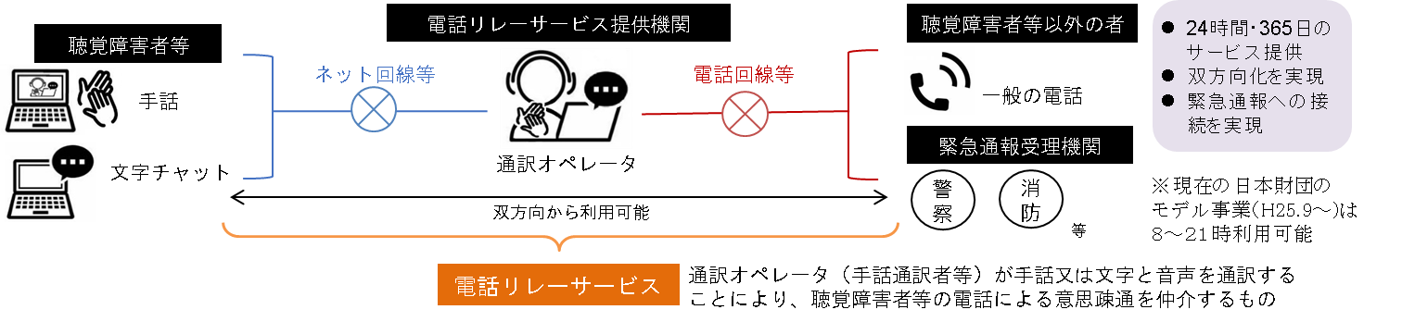
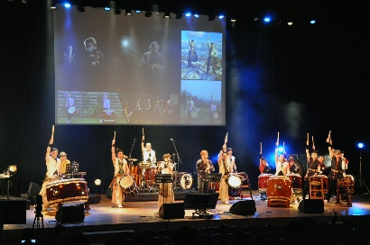
ユニバーサルデザイン2020行動計画の施策の改善状況(主要項目)について【概要】
資料２－１
令和３年３月 内閣官房オリパラ事務局
東京大会を契機として、共生社会の実現に向け、心のバリアフリー（「障害の社会モデル」の理解、差別を行わないことの徹底、想像と共感）とユニバーサルデザインの街づくりに取り組んできた。大会は１年延期となったが、この間、行動計画に示された各項目は多くの関係者の真摯な取組により着実に進捗している。引き続き、東京大会の開催やその後に向けて、新型コロナウイルス感染症への対応、情報バリアフリーの推進、特に地方部における障害者参画の促進等の観点を踏まえた取組の裾野拡大や底上げが求められる。
１．共生社会ホストタウンのレガシー化
・共生社会実現に向けた取組を実施する共生社会ホストタウンは98件、その中でも他のモデルとなる先導的共生社会ホストタウンは15件に拡大。
・共生社会ホストタウンの取組が東京大会のレガシーになるよう、バリアフリー法に基づくマスタープラン・基本構想制度における心のバリアフリーの取組を強化するとともに、ハード対策に加え、心のバリアフリーの観点からのソフト対策を強化するため、昨年５月に法律を改正し、本年４月から全面施行。
・今年度から小学校、来年度から中学校で、新学習指導要領を踏まえた授業を全面実施。
・事業者による合理的配慮の提供の努力義務を義務と改める障害者差別解消法改正案を国会提出。
・バリアフリー対応や情報発信に積極的に取り組む観光施設を対象とした「観光施設における心のバリアフリー認定制度」を昨年12月から開始、今後速やかに認定予定。
・高齢者障害者等用便房（バリアフリートイレ）について、「多機能トイレ」、「多目的トイレ」等ではなく、機能分散を推進し、その効果が現れるような表記等による周知、広報啓発の充実等の取組方針をとりまとめ、適正な利用を推進。
〔DX（デジタルトランスフォーメーション）への取組〕
・障害のある児童生徒一人一人に応じた音声文字変換システムや視線入力装置等の入出力支援装置の整備を支援。
・令和元年７月、民間事業者が障害者手帳アプリをリリースし、昨年６月にマイナポータルとのシステム間連携を開始。情報の信頼性が向上し、連携前と比べて導入事業者数が２倍以上(３月末で約1,000者)に拡大。
・昨年、電話リレーサービスを公共インフラ化する制度が創設。緊急通報への対応や24時間対応も可能となり、本年７月からサービス開始予定。
３．公共交通のバリアフリー化
２．心のバリアフリーの拡大・向上
・令和３年度からの５年間を目標期間とする次期バリアフリー整備目標を策定。これにより、地方部を含めたハード・ソフト両面でのバリアフリー化をより一層推進。
・山手線内を中心に単独乗降しやすい駅を路線図上でわかりやすく示したバリアフリーマップを昨年３月に公表。
・新幹線における車椅子用フリースペースの設置を
本年７月から義務化（東海道新幹線では６名の
同時利用可能に）。
・本年２月、公共交通事業者向け「知的・発達障害
者等に対する公共交通機関の利用体験実施マニュ
アル（案）」を策定、「公共交通事業者等に向け
た接遇ガイドライン（認知症の人編）」を公表。
≪車椅子用フリースペースのイメージ≫
４．建築物のバリアフリー化
・本年３月、高齢者、障害者等の円滑な移動に配慮した建築設計標準を改正。小規模店舗内部において、入口の段差解消、扉幅の確保、可動席の設置等のバリアフリー整備を進めるための考え方等を追加。
・昨年５月、日本産業規格(JIS)を改定し、男女共用
お手洗、介助用ベッド、授乳室（男女共用）など
近年の社会情勢の変化を踏まえた９つのピクト
グラムを追加。
・昨年12月、学校施設バリアフリー化推進指針を改訂するとともに、令和７年度末までの整備目標を設定。
≪男女共用お手洗≫
≪介助用ベッド≫
≪視線入力装置≫
≪電話リレーサービスの概要≫
５．新型コロナウイルス感染症対策に資する取組等
・東京大会における新型コロナウイルス感染症対策のため、国、東京都、大会組織委員会等からなるコロナ対策調整会議
を設置し、日本パラリンピック委員会（ＪＰＣ）も参画。
・昨年１２月、同会議の中間整理において、パラアスリートの感染防止策をとりまとめるとともに、介助者等のスタッフ
等による感染防止の支援の際のガイドラインを策定する等の対策を整理。
・オンラインによるパラアスリート派遣やメッセージ動画の配信等、新しい生活様式に対応したオリパラ教育を実施。
・共生社会ホストタウンでは、直接の交流が難しい中、オンラインを活用し、相手国・地域との交流を継続。
・テレワークの活用による障害者の就業機会拡大を図るため、「都市部と地方をつなぐ障害者テレワーク事例集」を作成。
≪オンライン交流（成田市✕アイルランド）≫

